Slide 1

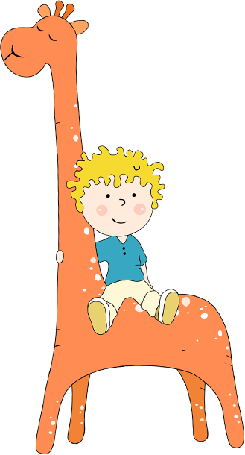
Khởi động:
TRÒ CHƠI
CON SỐ MAY MẮN

Slide 2

1
2
3
4
5
6
7
8

Slide 3



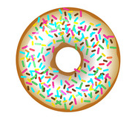

?
4

Slide 4
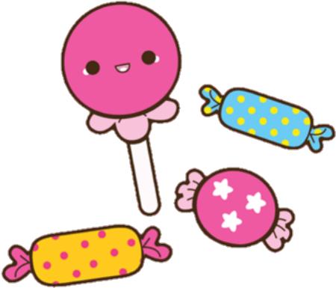

Slide 5
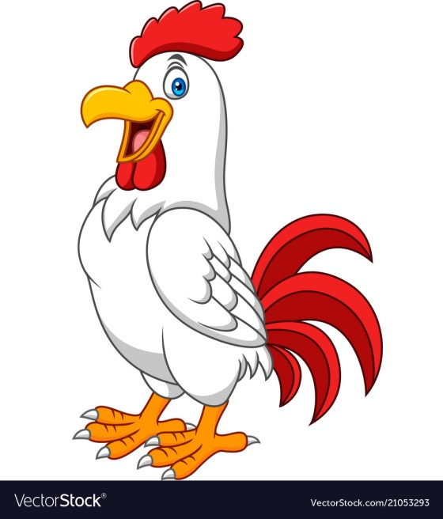
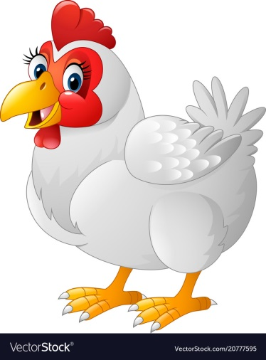
?
2

Slide 6
?
1
2
3

Slide 7


Slide 8
?
0
1
2

Slide 9

?
3

